Slide 1
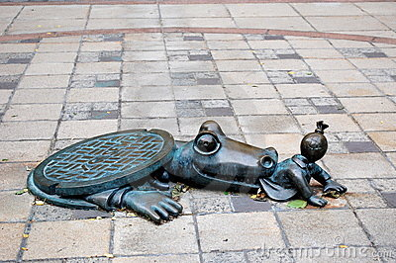
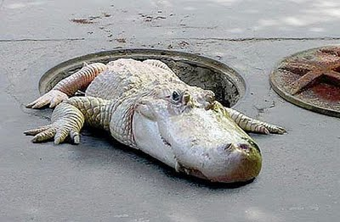


¿EXISTEN?
COCODRILOS
EN NEW YORK
JOSE LUIS

Slide 2


Slide 3

En todos los medios de comunicación que podáis encontrar algún rastro de información sobre los famosos cocodrilos de Nueva York, os dirán que es imposible que existan cocodrilos en las alcantarillas, esto se trata de una leyenda sin fundamento. No existen cocodrilos en el subsuelo de Nueva York. Es un cuento como el de las Tortugas Ninjas... pero... Entonces, ¿por qué aparece esta leyenda? ¿Pueden vivir los cocodrilos dentro de las alcantarillas? ¿Son albinos como dice la leyenda? y ¿es cierto que existen? Intentemos contestar estas cuestiones.

Slide 4
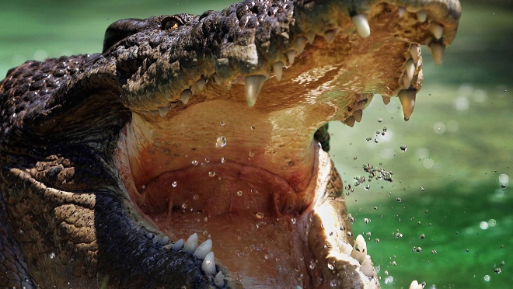

Slide 5
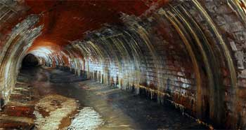

Slide 6
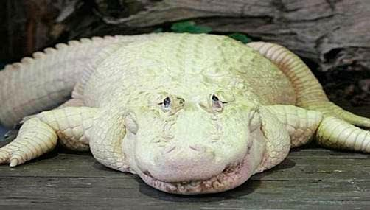

Slide 7
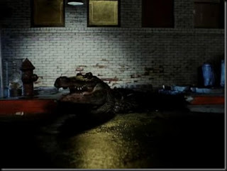

Slide 8
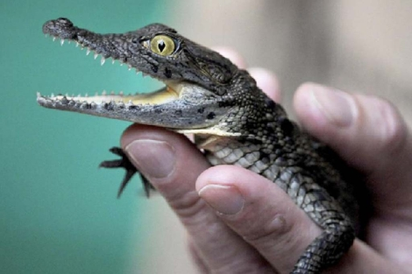
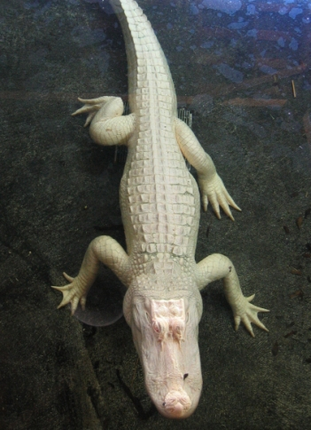
¿Por qué aparece esta leyenda?
En la década de los 30, en Nueva York surgió una caprichosa moda que consistía en adquirir pequeños caimanes como mascotas y tenerlos en casa. Con el paso de los días, la graciosa mascota se fue convirtiendo en un animal peligroso que no convenía tener en casa. Muchas de estas personas se fue deshaciendo de los cocodrilos tirándolos por el retrete y llegaron a las alcantarillas, allí sobrevivieron y crecieron.
Antes de preguntarnos si un cocodrilo podría vivir en la alcantarilla, conviene saber que las alcantarillas de Nueva York, no son como las de cualquier pueblecito. Estamos hablando de alcantarillas enormes. Con kilometros de largo, alcantarillas que parecen túneles y que podrían circulas coches.

Slide 9


Slide 10
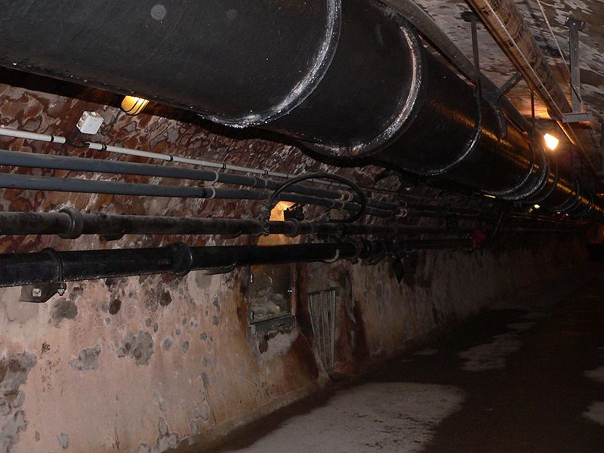

Slide 11
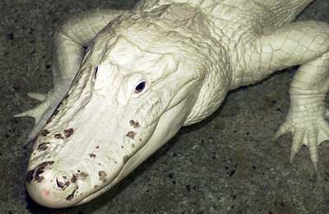

Slide 12
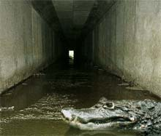

Slide 13
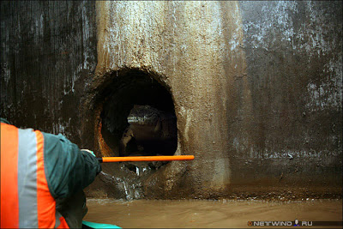

Slide 14
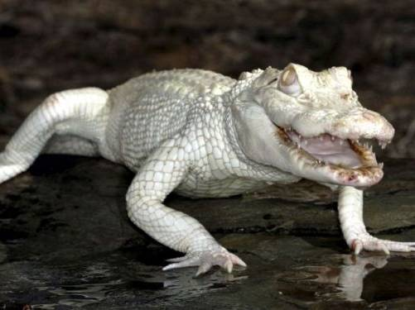
¿Podrían pues vivir bajo el suelo de esta enorme ciudad? Pues mi respuesta es SÍ.
El principal motivo por el cual se piensa que no podrían vivir cocodrilos es que morirían en invierno. Los cocodrilos son animales de climas tropicales donde las temperaturas sueles ser suaves y nunca bajan de cero grados. En cambio, el invierno de Nueva York, aun no siendo muy frío suele tener oleadas de frío que pueden hacer descender la temperatura bajo cero e incluso hacer nevar. Pero bajo el suelo, el ambiente no es tan frío en invierno ni tan caluroso en verano, las alcantarillas aíslan de las inclemencias del tiempo.

Slide 15
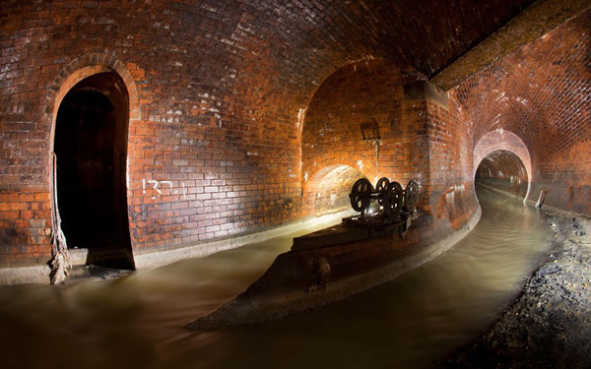

Slide 17
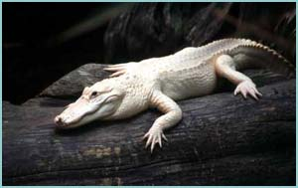
¿Son albinos como dice la leyenda?
Es posible que sean albinos, mejor dichos, que no pierdas la pigmentación por la falta de sol. Por ejemplo se sabe de cucarachas que son blancas totalmente porque nunca les ha dado el sol.
De todas formas, este hecho curioso,
en mi parecer es una señal lógica de
que viven cocodrilos y que además,
han tenido descendencia.

Slide 18
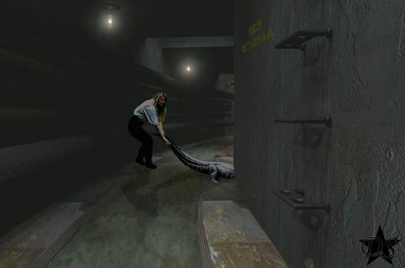

Slide 19
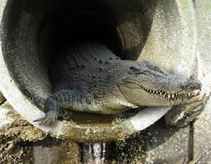

Slide 20
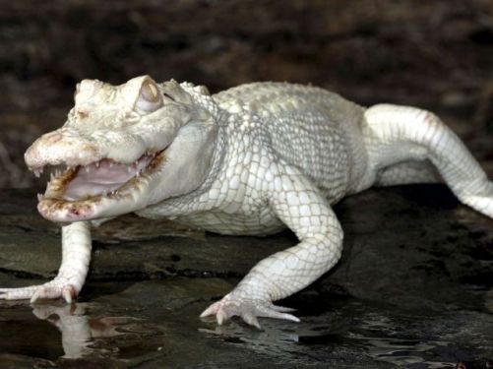

Slide 21
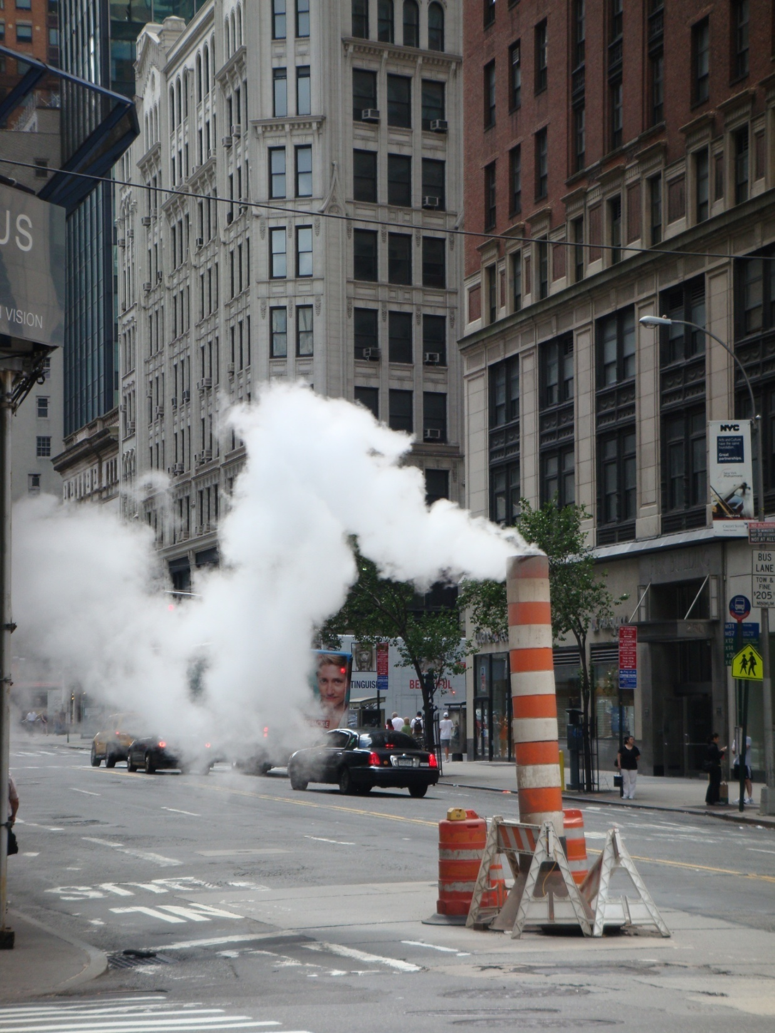
Pero no solo eso, existe un entramado de tuberías y canalizaciones que distribuyen vapor de agua por toda la ciudad. Un complejo que sirve de calefacción a la ciudad y que mantiene a una temperatura "agradable" el ambiente de las alcantarillas. Seguramente habréis visto alguna imagen de vapor saliendo de alguna tapa de alcantarilla. Se debe a que dentro de las alcantarillas hay más calor que fuera.

Slide 22
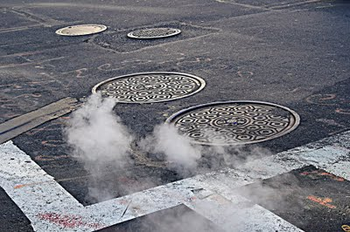

Slide 23
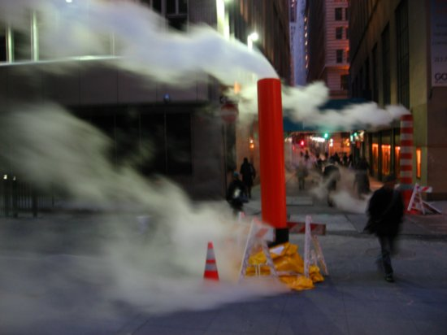

Slide 24
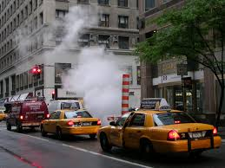

Slide 25
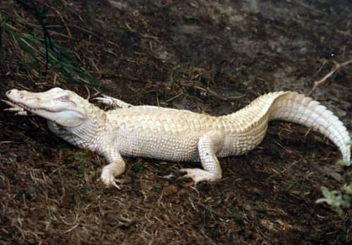

Slide 26
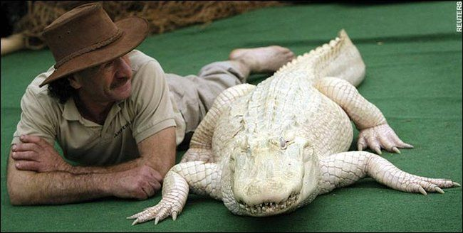

Slide 27
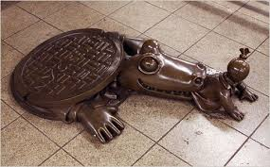

Slide 28
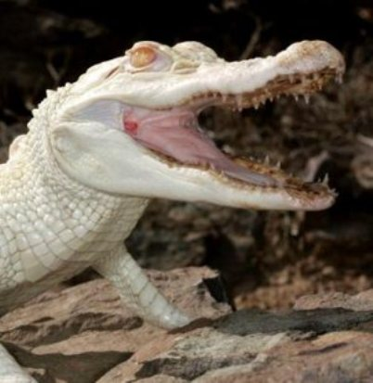
Otra objeción que pueden poner las personas que dicen que no pueden sobrevivir, es que morirían a causa de las bacterias y el agua estancada. A estas personas podríamos preguntarles que entonces por qué sí pueden vivir ratas (por ejemplo) y otro animal no. Además, el cocodrilo no es un animal cualquiera, inmunológicamente es 4 veces más resistente que nosotros, las personas. Muchas veces, se ven cocodrilos mutilados que no sufren gangrena ni infección en sus heridas abiertas aun viviendo en agua estancadas y pantanosas. Esto se debe a que el número de glóbulos blancos es 4 veces más alto que el de los humanos.
Comida. Dentro de las cloacas no solo existen ratas gordas para alimentarse, sino también los desperdicios de más de 8 millones de personas. Por tanto, comida tienen de sobra.

Slide 29
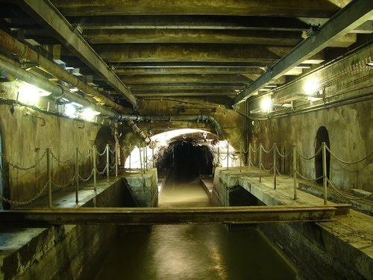

Slide 30
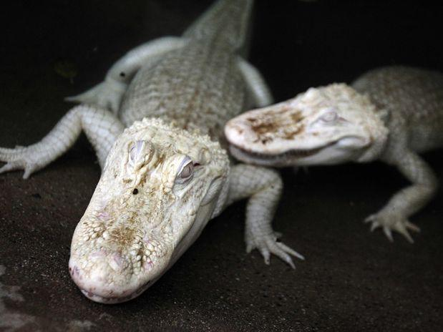

Slide 31
¿Es cierto que existen?
Muchos dirán que no, aunque no veamos motivo alguno por los que no puedan hacerlo. De hecho, lo más fácil es que sí existieran. Algunos podrían decir que hay trabajadores dentro que se dedican a limpiar y a reparar las alcantarillas, y nunca han visto cocodrilos. Yo me pregunto.... eso es verdad? no puede ser que el ayuntamiento de Nueva York trate de ocultar un peligro que se les ha ido de las manos por que no quiere que la gente se asuste y.... de verdad nunca se han visto????? Un gran grupo de testigos dicen que han visto a estos cocodrilos de las alcantarillas.

Slide 32
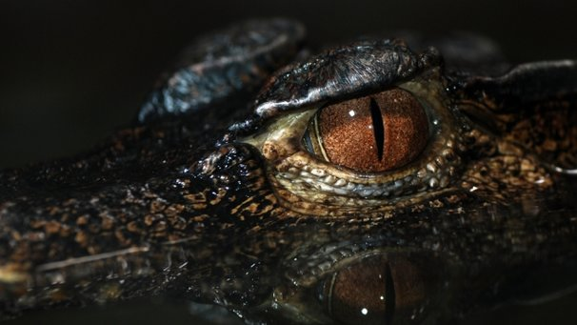

Slide 33
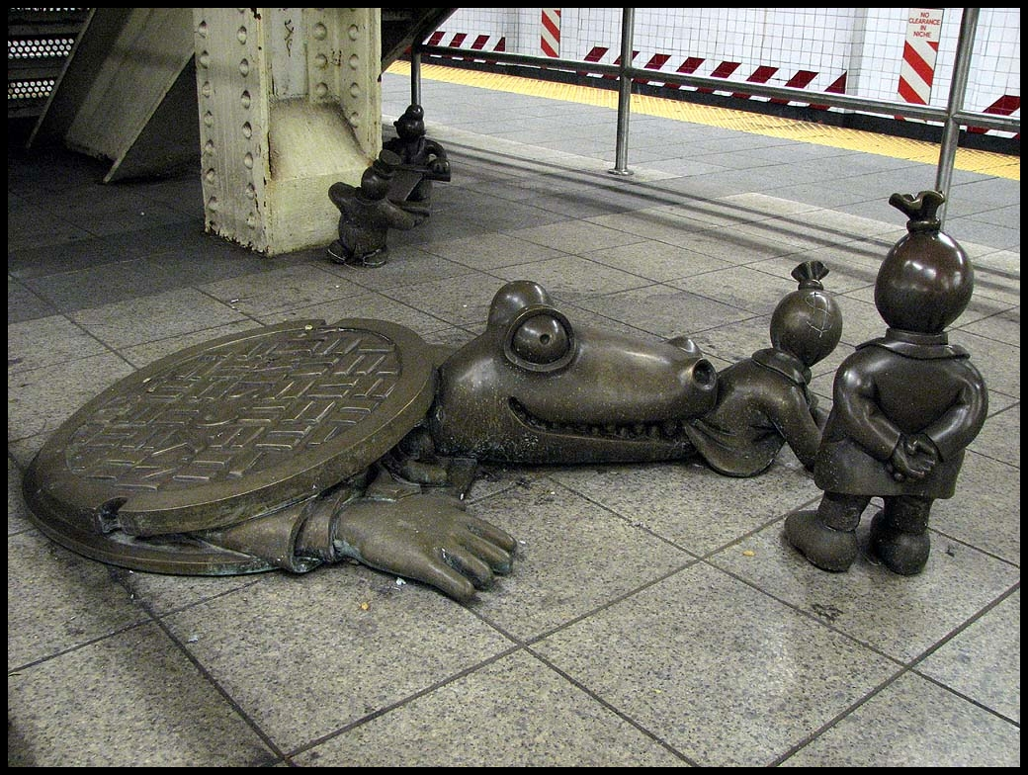

Slide 35
  UN FUERTE ABRAZO QUE TENGAS UN
  BUEN DIA
JOSE LUIS

Slide 36



Accede a la sección que desees desde aquí:
Propia Creación
De la Red
Dedicatorias | Fechas Especiales | Graciosos
Historia y Arte | Lugares | Musicales
Naturaleza y Ciencias | Política | Reflexión
Religiosos | Románticos | Salud
Dedicatorias | Fechas Especiales | Graciosos
Historia y Arte | Lugares | Musicales
Naturaleza y Ciencias | Política | Reflexión
Religiosos | Románticos | Salud
Si deseas recibir pps periódicamente en tu correo electrónico subscríbete aquí:

